Slide 1
Construction of Two-Dimensional Pore with Fluorinated Alkyl Groups
Tobe Lab.
Keisuke Katayama
Notes:
Hello. I am Keisuke Katayama from Tobe Laboratory. Today, I talk about “Construction of Two-dimensional Pore with Fluorinated Alkyl groups”.

Slide 2
Contents
Introduction
top down approach and bottom up approach
2D molecular network and guest coadsorption
Previous Work about dehydrobenzo[12]annulene (DBA)
Purpose of this Work
Experiment and discussion
Molecular Design
Scanning Tunneling Microscopy
Experimental Result
Conclusion
Notes:
These are today’s contents, First, I introduce the 2D porous molecular networks via Hydrogen Bonding and 2D host-guest interaction. Next, I talk about the previous works in our laboratory. The construction of molecular networks of dehydrobenzo[12]annulenes and host-guest system are introduced in the first semester. I also talk about the purpose and molecular design of this work. Next, I talk about scanning tunneling microscopy and the experimental result of my work, and summary of this presentation .

Slide 3
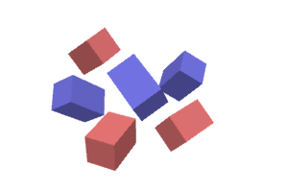
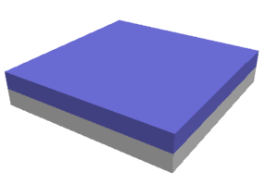
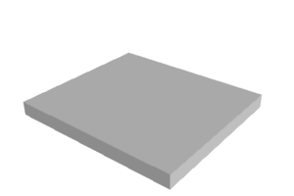
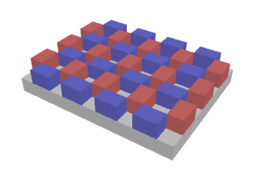
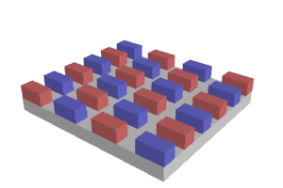
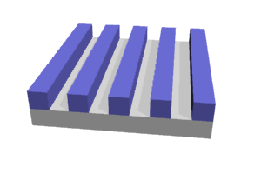
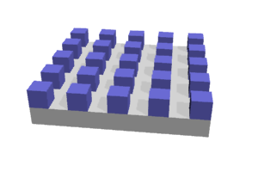
Creation of surface nanopattern
self-assembly : 自己集合
Top-down approach
(photolithography)
Bottom-up approach
(molecular self-assembly)
light
= molecules
= photoresist
Self-assembly
= substrate
= substrate
A few 10 nm scale
1~10 nm scale
Photolithography technique encounters physical limitation.
Smaller geometries than photolithography can be constructed.
Notes:
Toward the miniaturization of electrical devices, there are two approaches, top-down approach and bottom-up approach. Top-down approach is the physical method to shape big materials into desired nano shape and order via processing. Micro patterning techniques, such as photolithography or inkjet printing belongs to this category. The size limitation of nano materials thorough top-down approach is a few 10 nm.
In contrast, bottom-up approach is the chemical method to assemble very small material into desired nano structure and periodicity using molecular self-assembly. The size of nano materials by bottom-up approach is a few nm. Now, the former approach is considered to be reaching critical limit of miniaturization, therefore much attentions have been paid the later approach.
電子デバイスの微細化に向けて、二つのアプローチがあります。
ひとつはトップダウンアプローチです。これは、大きなものを切ったり削ったりして小さくしていくという物理的な方法です。フォトリソグラフィーなどがこのトップダウン法に相当します。この方法で作られるサイズの限界は約数十nmであり、トップダウンアプローチは微細化の限界に近づきつつあると考えられています。そこで、現在盛んに研究されているのがボトムアップ法です。これは小さいものを集積させてより大きな構造を作る方法です。例えば、分子の自己集合を用いる化学的な手法が挙げられます。このボトムアップアプローチでは1 nmから10 nmの分子サイズの精度で微細化することが可能です。

Slide 4
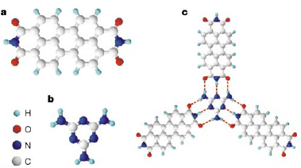
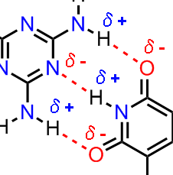
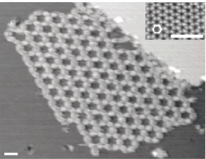
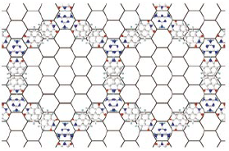
2D Self Assembly via Hydrogen Bonding
Perylenediimide
(PDI)
Melanine
Hydrogen Bonding
Network model
N. Champness. et al. Nature 2003, 424, 1029.
Notes:
In connection with construction of nano structure by the boom-up approach, recently, the construction of two-dimensional porous molecular networks via the self-assembly of molecules on the solid surface, and the guest adsorption to the host networks has been paid great attention. Now I would like to introduce the representative example of 2D self-assembly. Perylenediimide and Melamine assembles spontaneously via hydrogen bonding, and form honeycomb network as shown in this image. Because hydrogen atoms having low-electronegativity are positively charged, the hydrogens interacts oxygens or nitrogens which are negatively charged. And hydrogen bonding is very strong. In the system of PDI and Melamine, the hydrogen is positively charged and Nitrogen and oxygen are negatively charged. As a result, these atoms form the hydrogen bondings shown in red dot line in the image. This structure of hexagonal porous ordering is called as honeycomb networks. Recently, there are much study about the construction of 2D porous molecular network and we expect further developing is expected.
ボトムアップ法によるナノ構造の構築の一環として最近は分子を固体表面において自己集合させ空孔を持った配列を形成させ、guest分子の吸着を観察する研究が盛んになされています。二次元における自己集合の代表的な例として、PDIとMelanineが水素結合を駆動力とし、下の図に示すようにハニカムネットワークを形成することがChampnessにより報告されています。水素結合とは電気陰性度の低い水素が電気的に正に偏っているため、電気的に負に偏っている窒素や酸素と電気的に相互作用する現象であり、この相互作用は比較的強力な相互作用です。さてこのPDIとmelamineの系における分子ネットワークですが、こちらに示すように水素が正に偏り、O,Nがマイナスに偏っているため、図の分子の赤い点線のような水素結合が起こりネットワークが形成されます。またこのように六角形の空孔が並んだ構造をハニカム構造といいます。また最近はこのような空孔を有する二次元分子ネットワークを構築する研究が盛んになされており、今後更なる発展が期待されます。

Slide 5
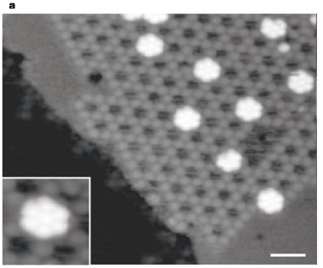
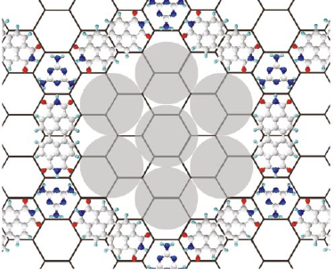
2D Host-Guest Interaction
C₆₀
Two-component network
Bright spots are adsorbed fullerene heptamer
Three-component network!
N. Champness. et al. Nature 2003, 424, 1029.
Notes:
In addition, it was observed that [60]fullerenes were adsorbed at the pores of this honeycomb network. The bright spots of this image are [60]fullarenes and we can see the pore with 7 fullerenes as shown in enlarged image. By use of the guest adsorption, we could construct more complex three-component network from simple two-component network. These images are observed by scanning tunneling microscopy. We abbreviate scanning tunneling microscopy as STM for short, and STM is a very important tool in this field.
なぜなら空孔にguest分子を吸着させることでより多成分からなる分子ネットワークを構築することが可能となるからです。例えばChampnessは先程のハニカムネットワークの空孔にC60フラーレンが吸着されることを報告しています。図の白く明るい部分がC60に相当し、拡大図より一つの空孔に対して7個のフラーレンが吸着されている様子がわかります。このように、guest分子を吸着させることで2成分の分子ネットワークから3成分のネットワークへとより複雑な配列を形成させることに成功しました。なおこれらの画像は走査型トンネル顕微鏡により観察されています。走査型トンネル顕微鏡はSTMと省略します。STMはこの分野において非常に重要なツールとなっています。

Slide 6
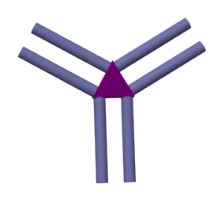
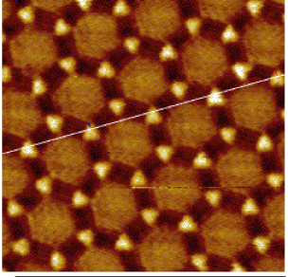
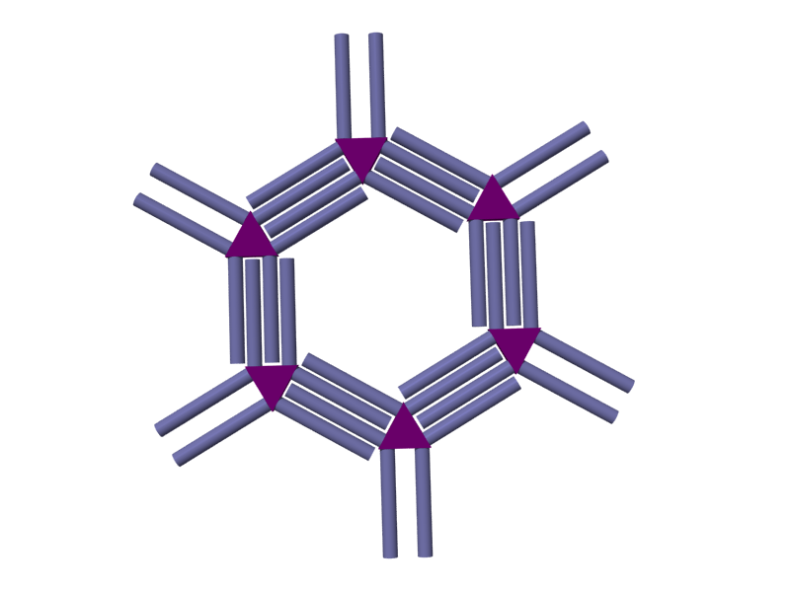
Honeycomb Networks of DBA Derivatives
=
DBA
Alkyl Chain Interdigitation
An STM Image of Honeycomb structure of DBAOC20
Tobe, Y. et al. Chem. Commun. 2010, 46, 8507-8525.
Notes:
From this slide, I talk about the previous work of our laboratory. In our laboratory, An STM observation revealed that dehydrobenzo[12]annulenes having six long alkoxy chains formed honeycomb networks by alkyl chain interdigitation. Driving force of the interdigitation is van der Waals interaction between interdigitated alkyl chains. I abbreviate dehydrobenzo[12]annulene as DBA for short. Right image shows the honecomb network formed by DBAOC20. OC20 correspond number of carbon atoms in alkoxy chains. The bright triangular spots are conjugated cores of DBA and the dark spots are interdigitated alkyl chains. Interestingly, with increasing of the alkoxy chain length, the pore size also increases. For example, if the alkoxy chain changes from OC10 to OC20, the diameter of the pore changes from 2.5nm to 4.7nm.
さて当研究室ではこれまでに長鎖アルコキシ鎖を有するデヒドロベンゾ[12]アヌレンと呼ばれる有機分子がvan der Waals力を駆動力とするアルキル基同士の組合によって固液界面においてハニカムネットワークを形成することを報告しています。以下デヒドロベンゾ[12]アヌレンはDBAと呼びます。こちらに、側鎖にOC20を有するDBAOC20が形成するハニカムネットワークのSTM画像を示します。図の明るい三角形の部分がDBAの共役コアに相当し、暗い部分は組み合ったアルキル鎖に相当します。この分子はアルコキシ鎖の長さを変えることで空孔のサイズを変化させることが可能です。例えばアルキル鎖長が10のDBAOC10では空孔の大きさが2.5 nmであるのに対して、DBAOC20では4.7nmと倍近くに空孔サイズは広がります。

Slide 7
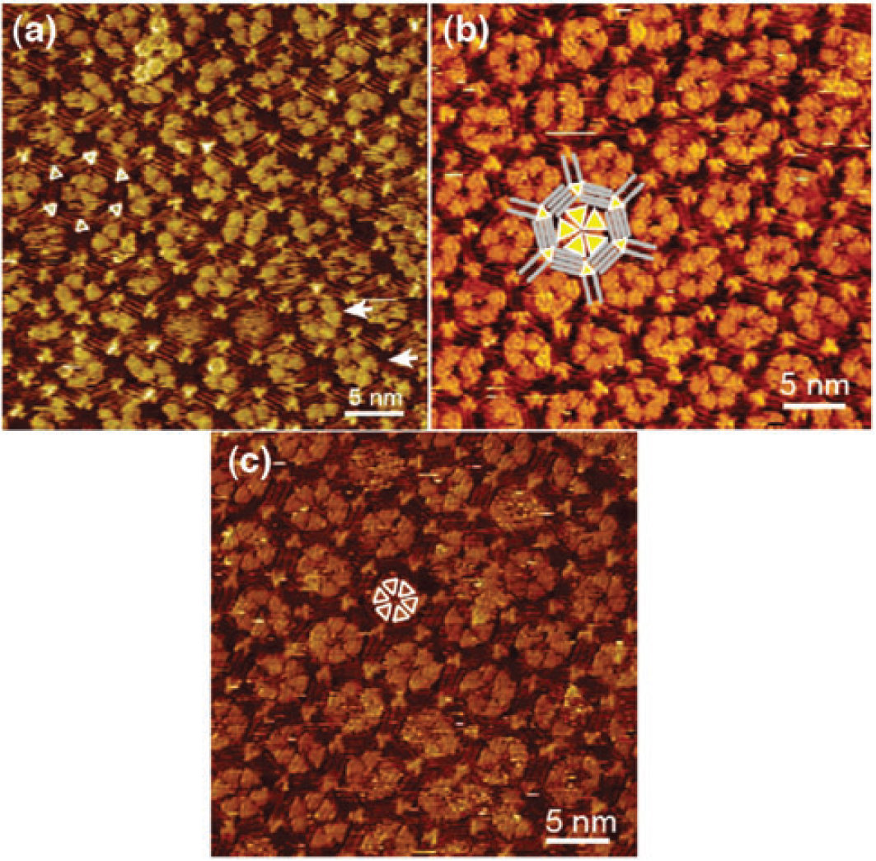
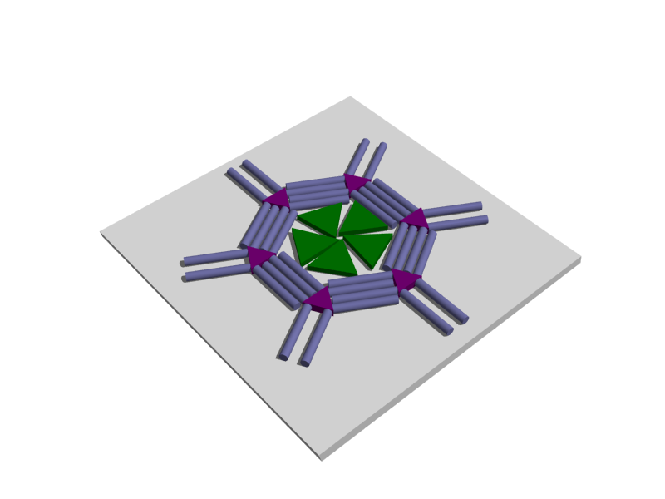
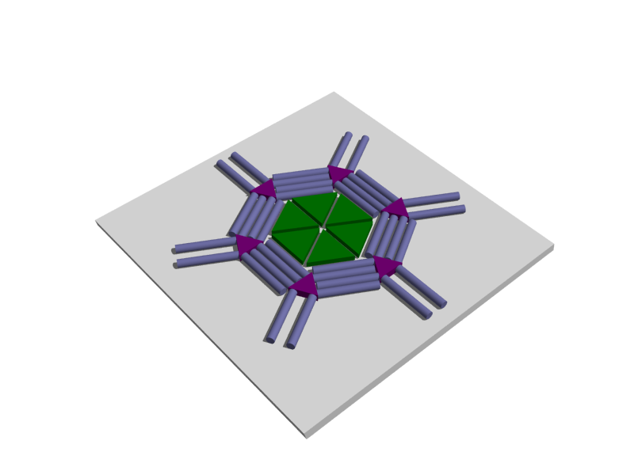

Guest Adsorption at Pores Formed by DBAs
DBAOC16 and NG
DBAOC18 and NG
DBAOC20 and NG
=
Nanographene (NG)
Notes:
We also observed that the guest molecules nanographene are adsorbed in the pore formed by DBA. Interestingly, the number of guest molecules at the pore increase with the enlargement of the size of pore. When the host molecule is DBAOC16, the four nanographenes are adsorbed in the pore as shown in the red circle. In the case of DBAOC18 or DBAOC20 as host molecule, five nanographenes or six nanographenes were adsorbed at the pore respectively.
DBAの形成するハニカムネットワークの空孔にはguest分子が吸着されることも明らかにしています。例えば、guestとしてnanographeneという平面三角形分子が吸着される例が挙げられます。興味深いことに空孔のサイズによって吸着される数が変化します。例えば一番左の図のようにアルキル鎖長が16のDBAOC16では、赤い丸で囲んだ部分が示すようにDBAで形成された六角形の空孔の中に4つのナノグラフェンが吸着されているのがわかります。これに対し、アルキル鎖長が18のDBAOC18には５つ、アルキル鎖長が20のDBAOC20には６つのナノグラフェンが吸着されることがSTMにより観察されています。

Slide 8
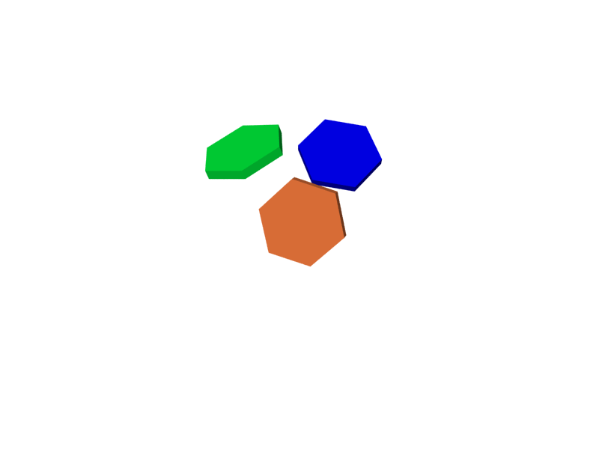
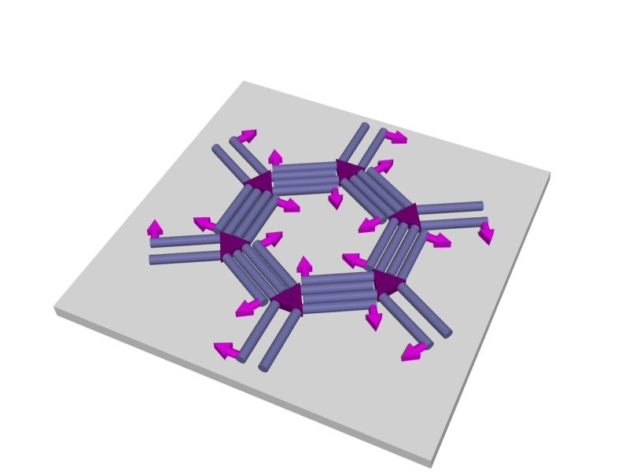
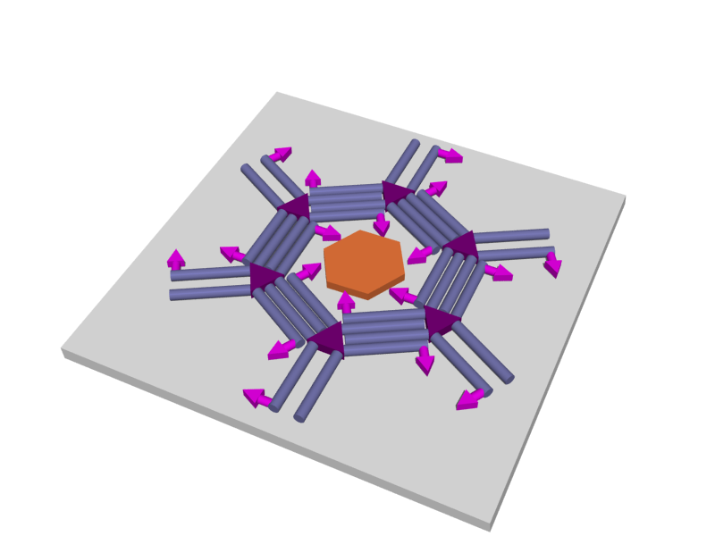
Purpose of This Work
・The construction of the 2D porous networks with functionalized
pores formed by DBAs.
・Investigation of their unique capability to host guest molecules
via specific interaction between them.
・We focus on fluorophilic interaction for specific 2D host-guest
system.
Notes:
in this work, I study about the construction 2D nano porous network with functionalized pores formed by DBA. There is no report on the formation of such functionalized 2D pore, therefore I expect that it would show unique capability toward guest molecule. In particular, I focus on fluorophilic interaction for specific 2D host guest system.
さて今回私は官能基を有する二次元ナノ空孔を構築することを目的として研究を行いました。これまでに官能基で修飾された空孔を構築したという例はほとんど報告されていません。またこのような空孔が構築できれば、特異な分子認識を起こし、特定のゲスト分子が選択的に吸着される可能性があります。私はフッ素間相互作用を用いて特異な分子認識を起こさせることにしました。

Slide 9
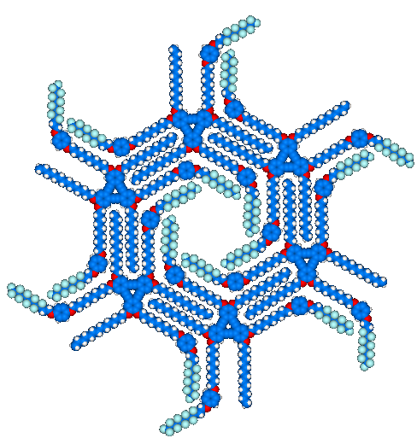
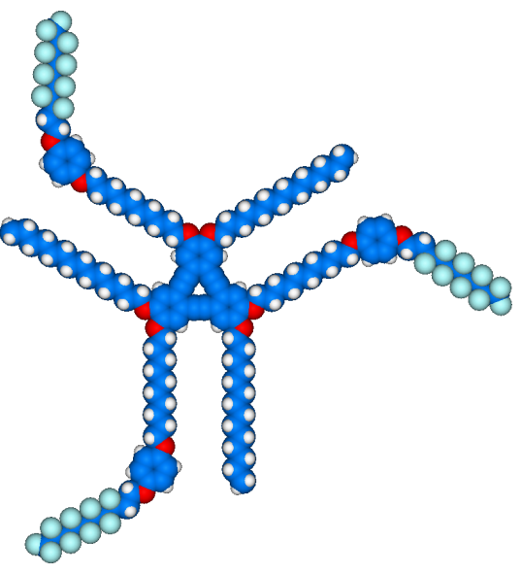
Molecular Design
Host
Guest
Hexakis(phenylethynyl)benzene
(HPEB)
Fluorophilic 2D nano pores
18F-HPEB
Notes:
こちらに今回設計した分子の化学式と分子モデルを示します。この分子にはDBAの3本のアルコキシ鎖の末端にフェニル基をリンカーとしてフルオロアルカンが導入されています。こちらの分子モデルの水色の部分がフッ素原子に相当し、この分子がハニカムネットワークを組むとフルオロアルカン部位は空孔のふちに沿って固体表面に吸着されると予想されます。またフルオロアルカンのようなフッ素をたくさん含む分子は前期でも述べたように、水や有機溶媒に溶けにくく、フッ素溶媒によく溶けるという性質、つまりフッ素を多く含むものはお互いに引き合うという性質があります。そのため空孔の内部をフッ素化することで、フッ素化されたguest分子のみが吸着され、フッ素化されていないguest分子は吸着されないなどの面白い挙動を示すのではないかと期待しました。
化合物はフッ素を有するhost分子をDBAOC14RF、アルキル鎖のみを有する分子をDBAOC14RHとし、フッ素を有するgust分子を18F-HPEB、有さないものをHPEBと呼びます。

Slide 10
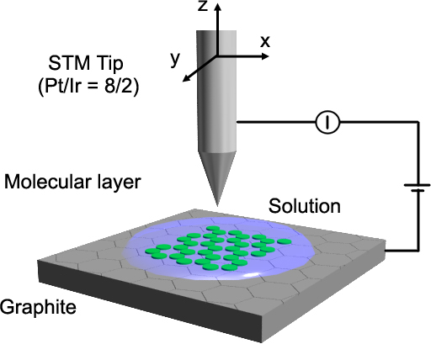
Scanning Tunneling Microscopy (STM)
Conditions
・Constant current mode
・Negative sample bias
・Room temperature
・Solvent : 1-Phenyloctane
・Substrate : Graphite
Notes:
次に実験条件について述べます。すべての分子の観察は走査型トンネル顕微鏡を用いました。STMは表面とチップの間のトンネル電流の強弱を検知するツールであり、この分野で非常によく用いられています。実験は室温にて基盤と溶媒の界面で行い、STMは電流一定モードで測定を行いました。また、バイアス電圧はサンプル側をマイナスとし、基盤にはグラファイト、溶媒には1-phenyloctaneを用いました。

Slide 11
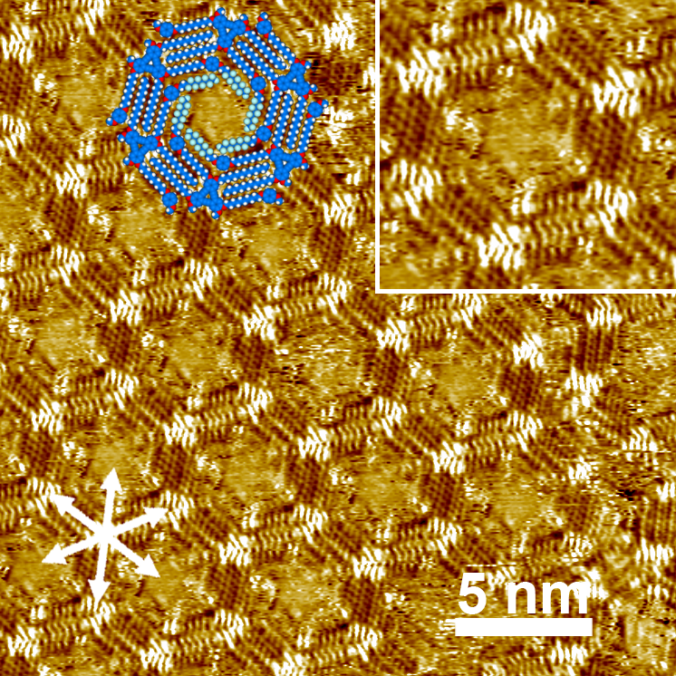

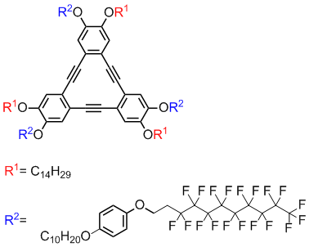
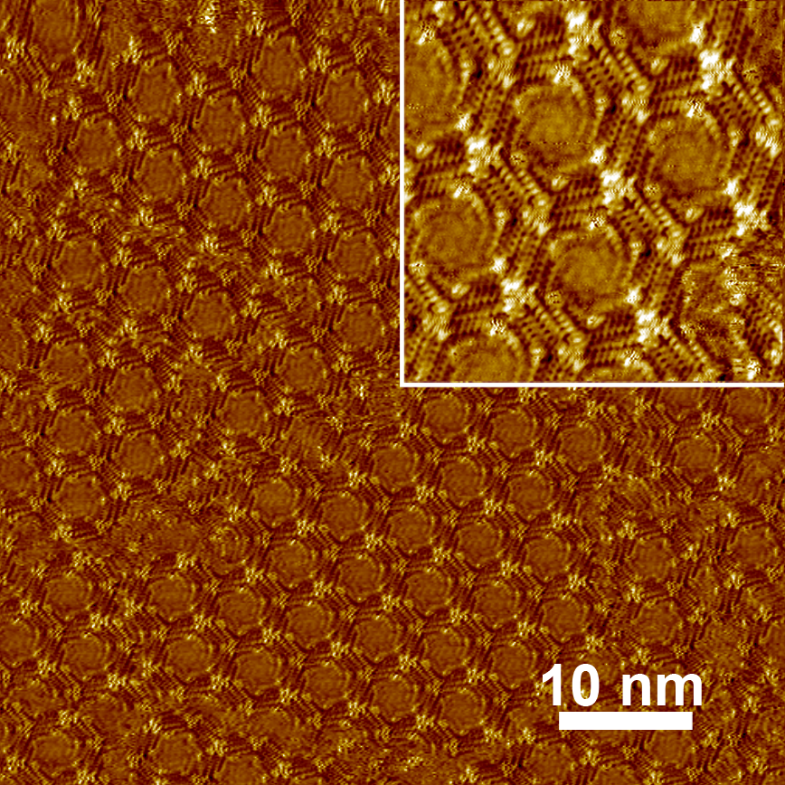
STM Images of Monolayer Formed by DBAOC14R_{F} and DBAOC14R_{H} at the 1-Phenyloctane/Gaphite Interface
=
DBAOC14R_{F} (4.4 × 10^{–6} M)
DBAOC14R_{H} (7.0 × 10^{–6} M)
・In the both images, the fluorinated alkyl chains or alkyl chains were
observed at the rim of the pores as designed, respectively.
・The 2D porous networks with functionalized pores can be constructed.
Notes:
はじめに、DBAOC14RFとDBAOC14RHが固液界面において形成する分子ネットワークのSTM観察を行いました。こちらにその結果を示します。図の明るい三角形の部分がDBA の共役コアに、暗い部分が組み合ったアルキル鎖に相当します。また、リンカ―であるフェニル基も小さな光点として観察され、官能基であるフルオロアルキル基も設計通りに空孔に沿って吸着されている様子が観察されました。また同様にアルキル側鎖を持つDBAOC14RHについてもSTM観察を行いました。こちらもDBAOC14RFの場合と同様にDBAの共役コア、組み合ったアルキル鎖、リンカーであるフェニル基、空孔に沿って配置されたアルキル鎖が観察されました。なお図中の矢印はグラファイト主軸の方向を示しています。
これらの結果から官能基が二次元ナノ空孔に配置され、化学環境が修飾された空孔の構築に成功しました。
11

Slide 12
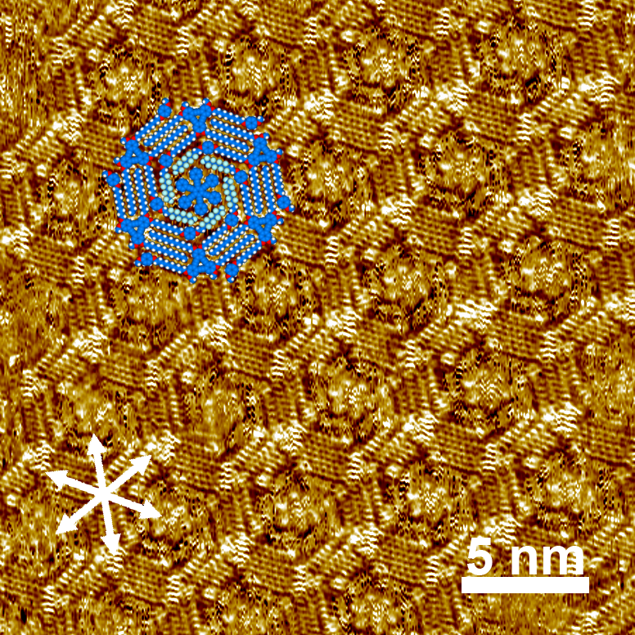
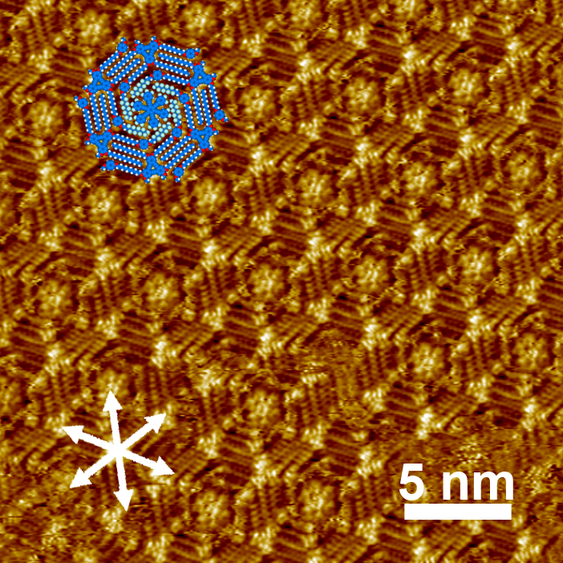
Co-Adsorption of HPEB and 18F-HPEB at the Pore of Honeycomb Structure of DBAOC14R_{F}
DBAOC14R_{F} (4.0 × 10^{–6} M) and HPEB (4.1 × 10^{–4} M)
DBAOC14R_{F} (3.7 × 10^{–6} M) and 18F-HPEB (4.0 × 10^{–4} M)
In all images we observed the guest molecules located in the pores.
(left) HPEB was observed at 94% of the pores formed by DBAOC14R_{F}.
(right) 18F-HPEB was observed at 97% of the pores formed by DBAOC14R_{F}.
Notes:
続いてDBAOC14RFが形成する空孔にguest分子を吸着させ、その様子をSTMで観察しました。こちらの図がその結果になります。左がDBAOC14RFが形成する空孔にHPEBが吸着されたもの、右が18FHPEBが吸着されたものになります。例えば左の図において六角形の内部に見られる、小さい7つの明るい点がHPEBのベンゼン環の部分に相当します。この実験ではhost1分子に対してguest分子が100倍の濃度に調整した溶液で実験を行っています。
この結果からこの濃度ではDBAOC14RFが形成するハニカムネットワークの空孔にはHPEB、18F-HPEBがともにほぼ100%吸着されることがわかりました。
12

Slide 13
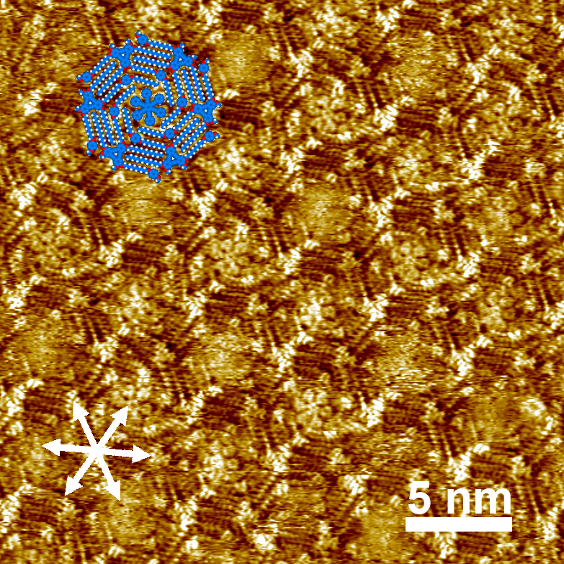
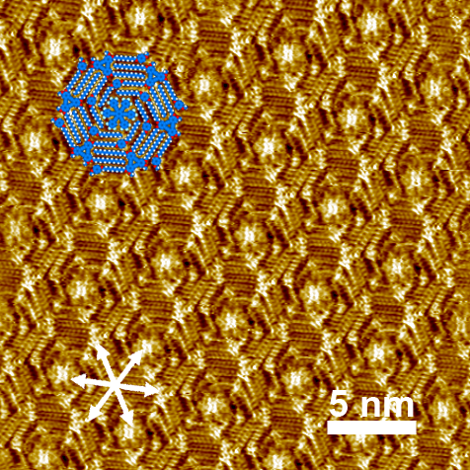
Co-Adsorption of HPEB and 18F-HPEB at the Pore of Honeycomb Structure of DBAOC14R_{H}
DBAOC14R_{H} (4.5 × 10^{–6} M) and HPEB (4.5 × 10^{–4} M)
DBAOC14R_{H} (3.2 × 10^{–6} M) and 18F-HPEB (3.8 × 10^{–4} M)
(left) HPEB was observed at 69% of the pores formed by DBAOC14R_{H}. Anisotropic
distribution of HPEB was observed in the honeycomb network of DBAOC14R_{H}.
(right) 18F-HPEB was observed at 98% of the pores formed by DBAOC14R_{H}.
Notes:
続いて、DBAOC14RHが形成する空孔にguest分子を吸着させ、その様子をSTMで観察しました。この実験もhost分子に対してguest分子100の濃度に調整した溶液を用いて実験を行いました。しかし、先程のDBAOC14RFの場合とは異なり、HPEBがDBAOC14RHが形成する空孔に対して69%程度しか吸着しませんでした。図のこちらの部分が吸着された部分に相当し、こちらの部分が吸着されていない部分に相当します。またこの図をよく観察したところ、一部でguest分子が、吸着されていない部分の周りを取り囲むように吸着されている、ロングレンジでの周期的な構造が確認されました。なお18FHPEBはDBAOC14RHが形成する空孔にほぼ100%吸着されました。
13

Slide 14
Changes in Number of Filled Pore by Guest Molecules at Different Guest Concentration
Compound | Host Concentration | Guest Concentration | Number of All Pores | Number of Pores Filled with Guest | Occupancy (%)
DBAOC14R_{F} and HPEB | 4.0 × 10^{–6} M | 4.1 × 10^{–4} M | 216 | 202 | 94%
DBAOC14R_{F} and 18F-HPEB | 3.7 × 10^{–6} M | 4.0 × 10^{–4} M | 278 | 271 | 97%
DBAOC14R_{H} and HPEB | 4.5 × 10^{–6} M | 4.5 × 10^{–4} M | 474 | 326 | 69%
DBAOC14R_{H} and 18F-HPEB | 3.2 × 10^{–6} M | 3.8 × 10^{–4} M | 292 | 287 | 98%
Compound | Host Concentration | Guest Concentration | Number of All Pores | Number of Pores Filled with Guest | Occupancy (%)
DBAOC14R_{F} and HPEB | 4.0 × 10^{–6} M | 4.1 × 10^{–4} M | 216 | 202 | 94%
 | 3.9 × 10^{–6} M | 1.2 × 10^{–7} M | 396 | 179 | 45%
DBAOC14R_{F} and 18F-HPEB | 3.7 × 10^{–6} M | 4.0 × 10^{–4} M | 278 | 271 | 97%
 | 3.8 × 10^{–6} M | 1.2 × 10^{–7} M | 355 | 178 | 50%
DBAOC14R_{H} and HPEB | 4.5 × 10^{–6} M | 4.5 × 10^{–4} M | 474 | 326 | 69%
DBAOC14R_{H} and 18F-HPEB | 3.2 × 10^{–6} M | 3.8 × 10^{–4} M | 292 | 287 | 98%
 | 3.8 × 10^{–6} M | 1.2 × 10^{–7} M | 482 | 60 | 12%
(Blue) Anisotropic distribution of HPEB was observed in the honeycomb network of
DBAOC14R_{H}.
(Red) 18FHPEB and HPEB are favorably adsorbed at the pore of DBAOC14R_{F}.
Notes:
これまでの結果を表にまとめるとこのようになります。青字の部分、つまりDBAOC14RHとHPEBの組み合わせの場合でのみguest分子の吸着割合は69%であり、その他の混合物ではguest分子はほぼ100%吸着されました。またこのHPEBとDBAOC14RHの系ではロングレンジで周期的な構造も観察されました。次にguest分子の濃度をhost１分子に対して3%程度に調整した溶液を用いて同様の実験を行いました。結果がこの表の赤字の部分です。DBAOC14RFが形成する空孔にたいしてguest分子はほぼ50%吸着されるのに対して、DBAOC14RHが形成する空孔には18FHPEBはわずか12%しか吸着されていません。以上より18FHPEB、HPEBはDBAOC14RFが形成するネットワークの空孔により多く吸着されることがわかりました。
14

Slide 15
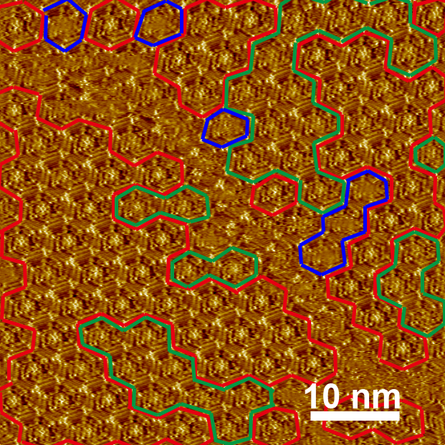
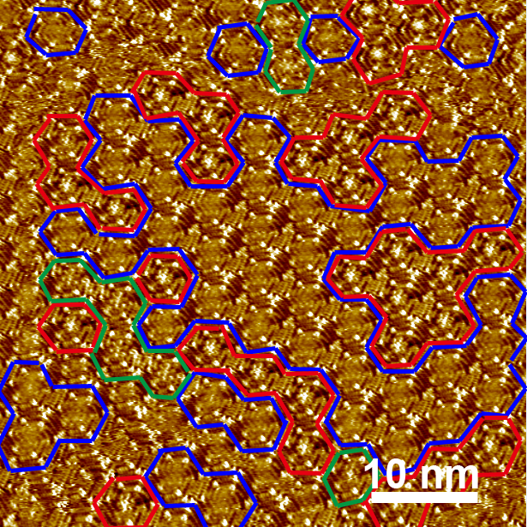
Monolayer Formed from Two Combinations, DBAOC14R_{H}, HPEB, and 18FHPEB and DBAOC14R_{F}, HPEB, and 18FHPEB
DBAOC14R_{F} (3.5 × 10^{–6} M), 18F-HPEB (1.8 × 10^{–7} M), and HPEB (1.9 × 10^{–7} M)
DBAOC14R_{H} (3.5 × 10^{–6} M), 18F-HPEB (1.9 × 10^{–7} M), and HPEB (1.9 × 10^{–7} M)
Red: Pores with 18F-HPEB, Green: Pores with HPEB, Blue: Free Pores.
18F-HPEB and HPEB can be distinguished by different image contrast.
Notes:
続いてHPEBと18FHPEBをフルオロアルカンに囲まれた空孔、アルカンに囲まれた空孔のそれぞれに競合させて吸着させる実験を行いました。左の図がフルオロアルカンに囲まれた空孔に18F-HPEB、HPEBを同時に吸着させたSTM画像で、右の図がアルカンに囲まれた空孔に18FHPEB、HPEBを同時に吸着させたSTM画像です。実験にはguest分子の濃度をhost分子に対してそれぞれ5%程度に調整した溶液を用いて実験を行いました。18F-HPEBとHPEBはコントラストの違いにより見分けることができます。HPEBでは7つのベンゼン環が同じ明るさで観察されるのに対して、18FHPEBでは周りのベンゼン環が中心のベンゼン環に比べて暗く観察されます。図の赤線で囲まれた部分が18FHPEBが吸着されている部分であり、緑の部分がHPEBが吸着されている部分です。また青い領域は空の空孔を示しています。また
15

Slide 16
Changes in Number of Filled Pore by Guest Molecules at Different Guest Concentration
Compound | Host Concentration | Guest Concentration | Number of All Pores | Number of Pores Filled with Guest | Occupancy (%)
DBAOC14R_{F}, 18F-HPEB, and HPEB | 3.5 × 10^{–6} M | 18F-HPEB 1.8 × 10^{–7} M | 508 | 284 | 56%
 |  | HPEB 1.9 × 10^{–7} M |  | 185 | 39%
DBAOC14R_{H}, 18F-HPEB, and HPEB | 3.5 × 10^{–6} M | 18F-HPEB 1.9 × 10^{–7} M | 497 | 158 | 32%
 |  | HPEB 1.9 × 10^{–7} M |  | 78 | 16%
·Guest occupancy is higher for DBAOC14R_{F} compared with that of DBAOC14R_{H.}
·The host-guest combination of DBAOC14R_{F} and 18F-HPEB exhibits the highest
guest occupancy, most likely due to the fluorophilic interactions.
Notes:
こちらに実験の結果をまとめた表を示します。さきほどのスライドから、右の画像では青いドメインが非常に多いということがわかります。つまり、guest分子が吸着される割合がDBAOC14RHが形成する空孔に比べてDBAOC14RFの方が多くなっているということを意味します。またhostネットワークとguest分子の組み合わせがDBAOC14RFと18FHPEBの混合物の場合に、guest分子が一番よく吸着されていることがわかります。これはおそらくフッ素間相互作用が関与している可能性があります。
16

Slide 17
Conclusion
・The formation of 2D porous networks with
fluorinated pores was confirmed by STM.
・Co-adsorptions of 18F-HPEB and HPEB at
the functionalized pores formed by DBAOC14R_{F}
were observed.
・It seems 18F-HPEB are preferably adsorbed at
the pore formed by DBAOC14R_{F,} most likely due
to the fluorophilic interactions.
Notes:
17

